Slide 1

uv
Nombre: Emilio Alejandro Becerra Mireles
Matrícula: 2630438
Materia: Metodologías de la programación
Profesor: Carlos Antonio Tovar García

Slide 2
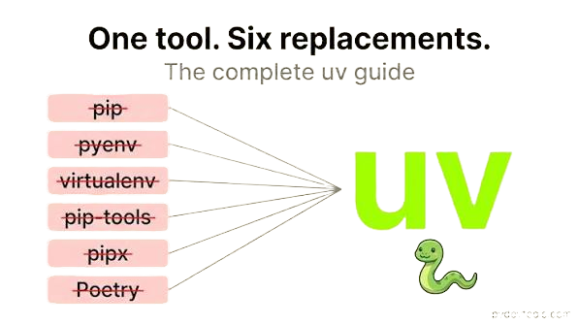
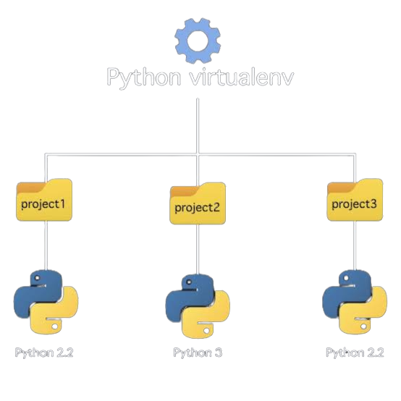



El gran problema
Hoy en día
Todo en un mismo lugar
Ambiente virtual
No es suficiente
Tiempo
El salvador

Slide 3

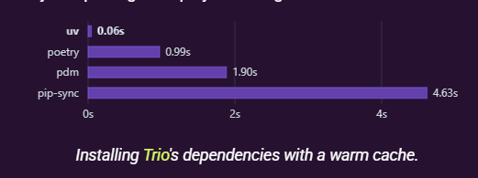
¿Qué es uv?
“Una sola herramienta para reemplazar pip, piptools, pipx, poetry, pyenv, twine, virtualenv y más”
De 10 a 100 veces más rápido que pip.
Proporciona una gestión de proyectos integral, con un archivo de bloqueo (lockfile) universal.
Instala y gestiona versiones de Python.
Ejecuta e instala herramientas publicadas como paquetes de Python.
Instalable sin Rust ni Python a través de curl o pip.
Compatible con macOS, Linux y Windows.
https://docs.astral.sh/uv/

Slide 4
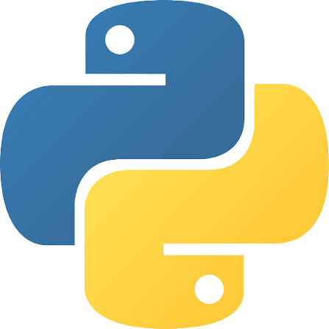

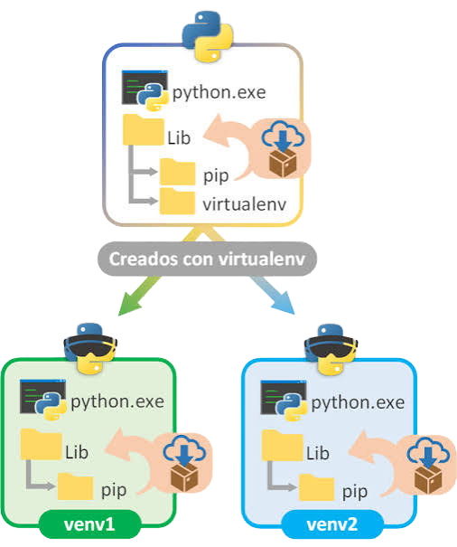
Conceptos clave
Random Math
Biblioteca estándar (Python)
Bibliotecas (De terceros)
Ambientes virtuales
Requests
Rich

Slide 5
Comandos útiles
Comando | Función
uv --version | Muestra la versión instalada
uv init nombre | Crea un proyecto nuevo (con --package usa la estructura con src/)
uv add paquete | Instala un paquete y lo anota en pyproject.toml
uv remove paquete | Quita un paquete del proyecto
uv run archivo.py | Ejecuta tu programa dentro del ambiente, sin activarlo
uv sync | Crea o actualiza .venv según el proyecto
uv lock | Genera o actualiza uv.lock con las versiones exactas
uv tree | Muestra las dependencias y las de sus dependencias
uv venv | Crea un ambiente virtual vacío
uv python install 3.12 | Descarga e instala una versión de Python
uv python list | Lista las versiones de Python disponibles
uv python pin 3.12 | Fija la versión de Python del proyecto (.python-version)
uvx herramienta | Ejecuta una herramienta sin instalarla
uv tool install herramienta | Instala una herramienta de terminal
uv self update | Actualiza uv (si lo instalaste con el instalador oficial)
powershell -ExecutionPolicy ByPass -c "irm https://astral.sh/uv/0.13.0/install.ps1 | iex“
https://github.com/NotMemi777/Uv_exposicion

